Slide 1
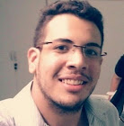
Mártin Andrade
Portfólio

Slide 2
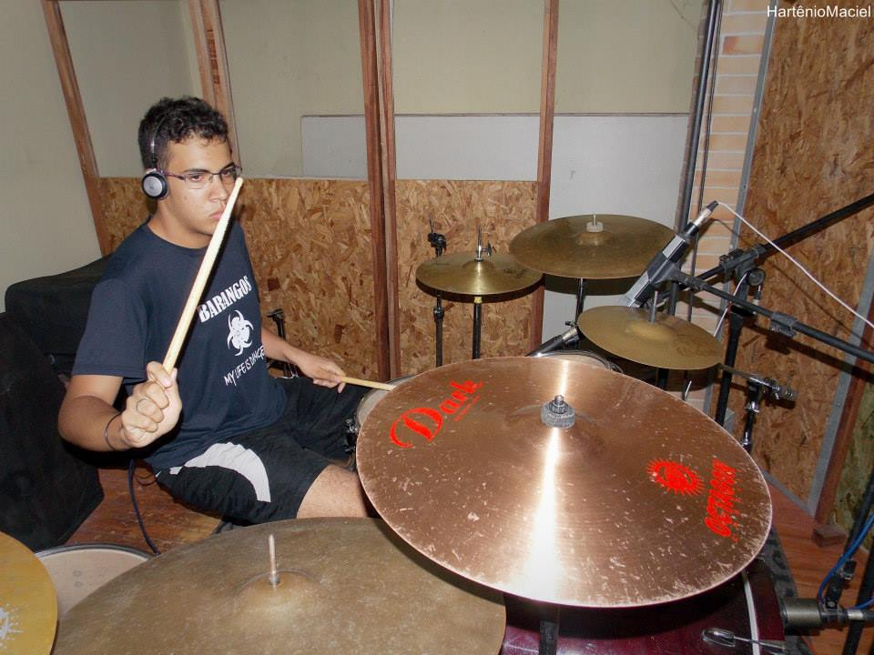
Resumo
Mártin Andrade, começou a vida de musico aos 6 anos de idade, era percussionista do Grupo “BateláQueEuBatucar”, mas sua paixão sempre foi a Bateria. Em 2008, já aos 14 anos, veio à primeira Banda chamada “Caixeiros Viajantes”, com um som, mas pop e letras autorais, chegando com essa banda a dividir palco com a Banda “Dona Zefinha” em 2009.
Baterista free lancer, produtor de eventos de rock e produtor musical da banda Criokar.

Slide 3
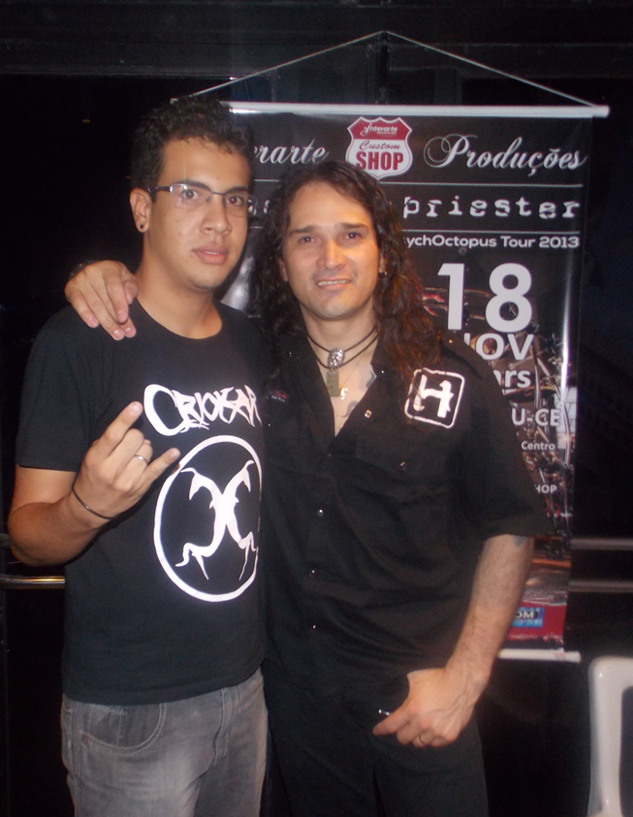
Workshop
Em 2014 os integrantes resolvem dar um tempo com banda, nesse tempo Mártin passou a se dedicar ao “Heavy Metal” tendo oportunidade de estar do lado de grandes nomes da Batera mediante a workshop e palestras sobre o assunto, entre os mais importantes no cenário nacional, podemos citar “Aquiles Priester”, “Alexandre Aposan” e “Marcus Dotta”, ganhando mais experiência e maturidade para realizar seu primeiro Workshop em 2013, na escola de ensino médio “professor Aloísio Barros Leal” no bairro Jangurussu.

Slide 4
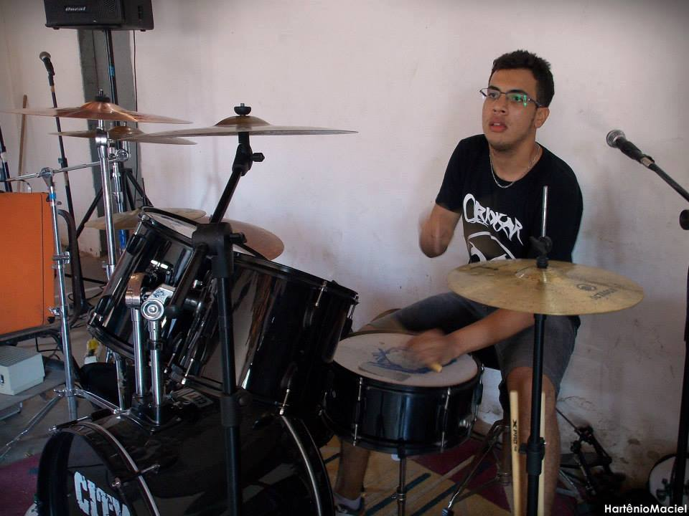
No ano de 2014 Mártin recebe um convite da Banda “Morangos Mofados” com uma proposta desafiadora, tocando uma mistura que envolve pop rock, jazz, blues, samba, baião e maracatu. Em um projeto realizado pela a rede Cuca do Jangurussu, Morangos Mofados grava seu primeiro EP intitulado “Zona de Conforto”, que será lançado no dia 19 de setembro de 2015, no anfiteatro do CUCA Jangurussu, juntamente com a banda Italiana “Kite of the Peace”.
Fazendo assim sua primeira turnê na região Nordeste do Brasil.

Slide 5
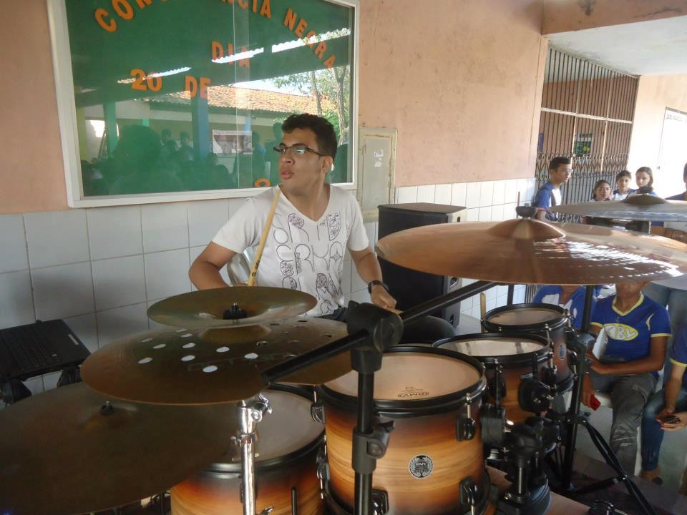
Novos projetos
Nos dias atuais, sua dedicação está pautada nas Bandas Morangos Mofados e Barangos, além disso realiza trabalhos voluntários, dando aulas de percussão para crianças e jovens do grande Jangurussu, na escola de ensino médio Aloísio Barros Leal e como mestre de batuque do Maracatu cearense “Kizomba”, por onde participou de diversos carnavais de rua de Fortaleza realizado pela a SECULTFOR.

Slide 6
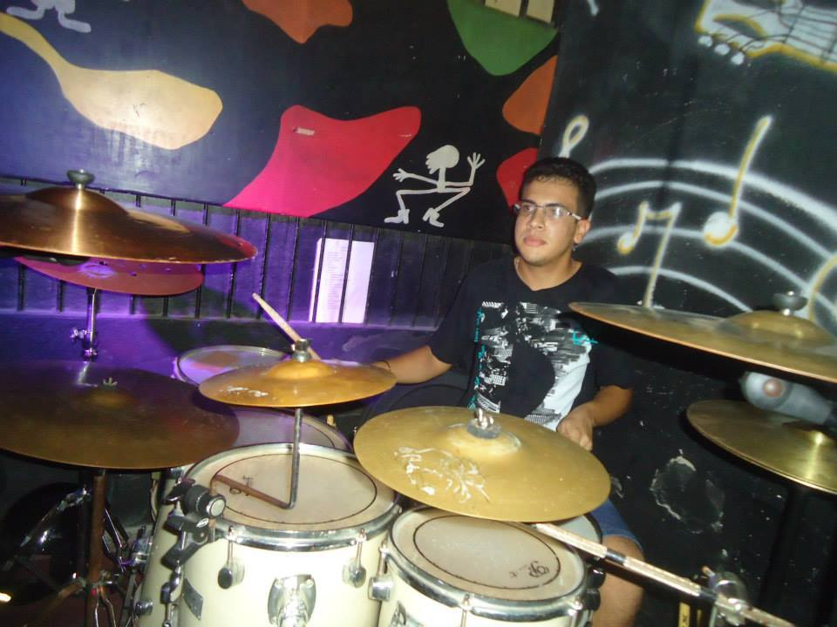
Produção
Como produtor de eventos musicais, apresento em 2017, a quarta edição do Rock a gosta de Fortaleza, juntamente com o movimento Rock de Fortaleza.
Em contrapartida, produzirei a banda Criokar – considerada uma das bandas mais respeitadas em Fortaleza e no Ceará, devido a sua qualidade sonora e historia dentro do cenário local, no que diz respeito a bandas do gênero musical rock Metal – ou seja grandes perspectivas de desenvolvimento no âmbito musical e profissional.

Slide 7
Contatos:
Email – mrockdefortaleza@gmail.com
Cel (85) 98671-5177
https://www.facebook.com/martin.b.teddy?ref=ts&fref=ts

